Slide 1
ΣΥΝΑΠΤΙΚΗ ΟΛΟΚΛΗΡΩΣΗ

Slide 2
ΣΥΝΑΨΕΙΣ ΕΝΤΟΣ ΚΝΣ
ΝΕΥΡΟΜΥΙΚΗ ΣΥΝΑΨΗ
Μία μ. ίνα νευρώνεται από 1 κινητικό ν.
Η νευρομυϊκή σύναψη είναι πάντα διεγερτική.
Χρησιμοποιείται ένας διαβιβαστής Ach που ελέγχει έναν τύπο διαύλου.
Η νευρομυϊκή σύναψη είναι πολύ αποτελεσματική (παράγεται πάντα δυναμικό ενεργείας).
Κάθε νευρώνας δέχεται απολήξεις από 100αδες ν.
Οι συνάψεις μπορεί να είναι διεγερτικές ή ανασταλτικές.
Οι ώσεις σε κάθε ν. διαβιβάζονται με ποικίλους διαβιβαστές και κάθε διαβιβαστής ελέγχει διαφορετικούς τύπους διαύλων.
Οι συνάψεις δεν είναι πάντα αποτελεσματικές (χρειάζεται εκπόλωση 50-100 διεγερτικών προσυναπτικών ν. για να παραχθεί μετασυναπτικό δ. ενεργείας).
EPSP: Διεγερτικό μετασυναπτικό δυναμικό.
Συνήθως 0,2-0,4mV <<10mV που απαιτούνται για να φτάσει στον ουδό

Slide 3
ΝΕΥΡΩΝΙΚΗ ΟΛΟΚΛΗΡΩΣΗ
Ένα μόνο EPSP δεν είναι αρκετό να προκαλέσει δυναμικό ενεργείας.
Συρροή πολλών EPSP ολοκληρώνεται από το νευρώνα για τη δημιουργία δυναμικού ενεργείας.
Ανασταλτικά συναπτικά δυναμικά μπορεί να εμποδίσουν το δυναμικό μεμβράνης να φτάσει στον ουδό.
Ο μετασυναπτικός ν. επεξεργάζεται ανταγωνιζόμενες ώσεις και «αποφασίζει» για την εκπόλωση.
Η απόφαση για εκπόλωση αντικατοπτρίζει σε κυτταρικό επίπεδο τη συνολική λειτουργία Νευρικού Συστήματος: τη λήψη αποφάσεων.
Sherrington: το νευρικό σύστημα επιλέγει μεταξύ ανταγωνιζόμενων εναλλακτικών λύσεων. Η λειτουργία λήψης απόφασης είναι η πιο θεμελιώδης λειτουργία εγκεφάλου-λειτουργία ολοκλήρωσης νευρικού συστήματος (μία κοινή τελική οδός-η κινητική)

Slide 4
ΝΕΥΡΩΝΙΚΗ ΟΛΟΚΛΗΡΩΣΗ
Η «απόφαση» λαμβάνεται στον εκφυτικό κώνο γιατί η περιοχή αυτή έχει το χαμηλότερο ουδό (-55mV) και τη μεγαλύτερη πυκνότητα τασεοελεγχόμενων δ. Na. Επομένως από το δυναμικό ηρεμίας που είναι -65mV απαιτούνται μόλις 10mV.
[ το κυτταρικό σώμα έχει ουδό -35mV και άρα χρειάζεται εκπόλωση κατά 30mV για να γεννηθεί δυναμικό ενεργείας]

Slide 5
ΝΕΥΡΩΝΙΚΗ ΟΛΟΚΛΗΡΩΣΗ
Εξαρτάται από:
1. Χρονική άθροιση: Όσο πιο μεγάλη η χρονική σταθερά (χρόνος που απαιτείται για να φτάσει το ύψος δυναμικού στο 63% μέγιστης τιμής) τόσο πιο πιθανό να αθροιστούν διαδοχικά EPSP (το πρώτο δεν έχει ακόμα εξασθενήσει μέχρι να εμφανιστεί το δεύτερο).
2. Χωρική άθροιση: Όσο πιο μεγάλη η σταθερά απόστασης (απόσταση που διανύει δυναμικό ως ότου εξασθενίσει στο 37%) τα σήματα δεν εξασθενούν μέχρι να φτάσουν στη ζώνη εκκίνησης. Έτσι στη ζώνη εκκίνησης αθροίζονται EPSP που έχουν δημιουργηθεί σε διάφορα σημεία του νευρώνα και μεταδίδονται ηλεκτροτονικά ως τη ζώνη εκκίνησης.

Slide 6
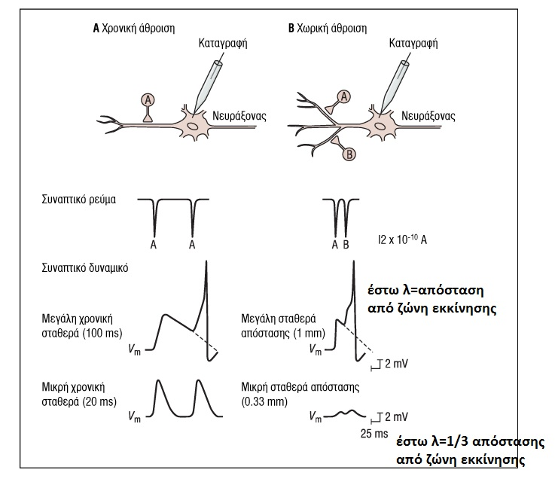

Slide 7
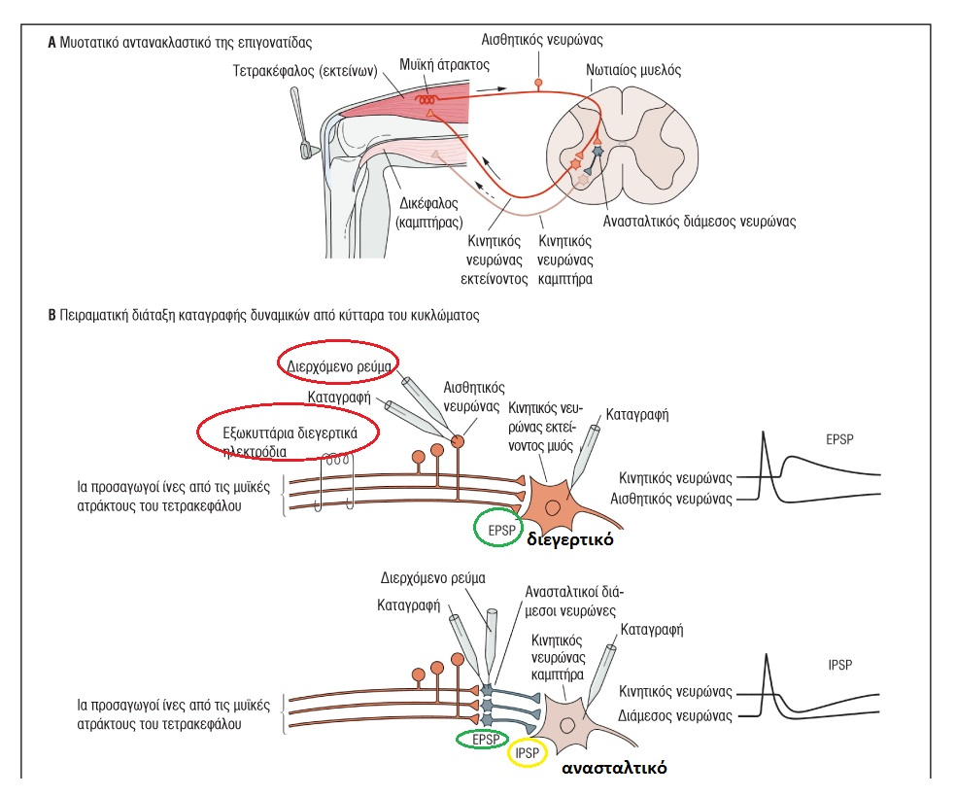

Slide 8
Θέσεις συνάψεων
Στα κυτταρικά σώματα: συχνά ανασταλτικές [κοντά στον εκφυτικό κώνο, δεν εξασθενούν, επηρεάζουν σημαντικά τη λήψη απόφασης]
Στις δενδριτικές άκανθες: συχνά διεγερτικές
Σους νευράξονες: ρυθμιστικές, δεν έχουν επίδραση στη ζώνη εκκίνησης (ελέγχουν ποσότητα νευροδιαβιβαστή που θα απελευθερωθεί).

Slide 9
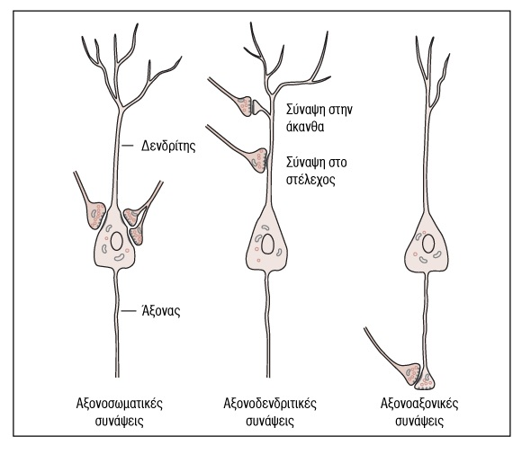

Slide 10
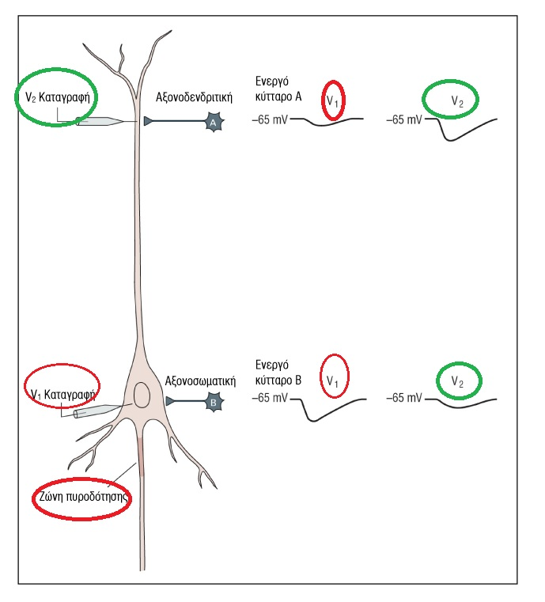

Slide 11
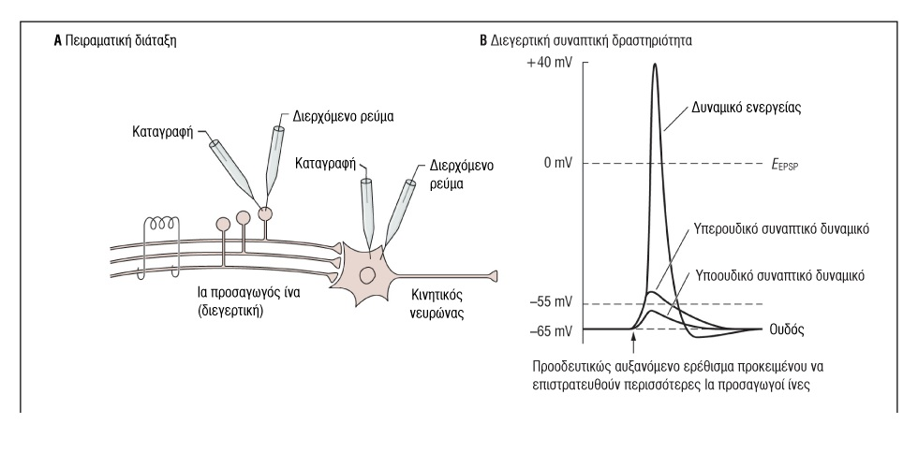

Slide 12
ΔΙΕΓΕΡΤΙΚΕΣ ΣΥΝΑΨΕΙΣ
Ελέγχουν διαύλους διαπερατούς από Na και Κ.
Νικοτινικός υποδοχέας Ach στη νευρομυϊκή σύναψη.
Γλουταμικό οξύ: ο κύριος διεγερτικός διαβιβαστής στο ΚΝΣ.
Δρα σε ιοντοτρόπους και μεταβολλοτρόπους υποδοχείς.
Ιονοτοτρόποι: NMDA, nonNMDA

Slide 13
ΔΙΕΓΕΡΤΙΚΕΣ ΣΥΝΑΨΕΙΣ ΙΟΝΤΟΤΡΠΟΙ ΥΠΟΔΟΧΕΙΣ ΓΛΟΥΤΑΜΙΚΟΥ
nonNMDA (AMPA): ελέγχουν δίαυλο μικρής αγωγιμότητας, διαπερατό από Na και Κ. (όπως νικοτινικός υποδοχέας Ach). Δημιουργούν την κυρίαρχη συνιστώσα EPSP στους κινητικούς νευρώνες ως απόκριση στη διέγερση αισθητικών ινών. Στον υποδοχέα προσδένονται αγωνιστές γλουταμικού, όπως καϊνικό όξύ, κισκαλικό οξύ και AMPA.
NMDA : ελέγχουν δίαυλο μεγάλης αγωγιμότητας διαπερατό από Na, K, Ca. Το Ca που εισέρχεται μέσω του διαύλου ενεργοποιεί σύστημα 2^{ου} αγγελιαφόρου (που εκκινεί βιοχημικές μεταβολές με μακροχρόνια επίδραση). Λειτουργούν μόνο παρουσία γλυκίνης. Είναι ο μοναδικός που ελέγχεται και από το γλουταμικό και από την τάση ρεύματος. Στην ηρεμία φράσσεται από Mg. Όταν η μεμβράνη εκπολώνεται παρουσία γλουταμικού, το Mg εκτινάσσεται επιτρέποντας τη ροή ιόντων. Λόγω της παρουσίας Mg οι NMDA δε συνεισφέρουν ουσιαστικά στο EPSP. Ανοίγουν και κλείνουν με μεγάλη βραδύτητα και προκαλούν μία ύστερη φάση EPSP. Το ρεύμα εξαρτάται πολύ από το Ca. Επανειλημμένος ερεθισμός NMDA, αυξάνει ενδοκυττάρια συγκέντρωση Ca που ενεργοποιεί κινάσες και συστήματα 2^{ου} αγγελιαφόρου αλλά και πρωτεάσες που παράγουν ελεύθερες ρίζες που είναι τοξικές για το κύτταρο. Ουσίες που δεσμεύουν εκλεκτικά υποδοχέα NMDA θεωρητικά προστατεύουν κύτταρα από τοξική δράση γλουταμικού.
ΜΟΝΑΔΙΚΟΣ ΕΛΕΓΧΟΜΕΝΟΣ ΑΠΟ ΔΙΑΒΙΒΑΣΤΗ ΚΑΙ ΤΑΣΕΟΕΛΕΓΧΟΜΕΝΟΣ

Slide 14
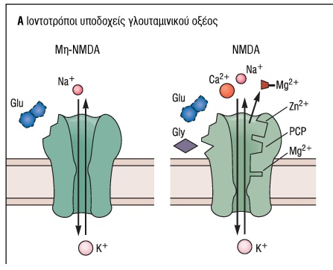
Gly Γλυκίνη
Zn Ψευδάργυρος
PCP Φαινυλκυκλιδίνη
Mg Μαγνήσιο
Ρυθμιστική δράση

Slide 15
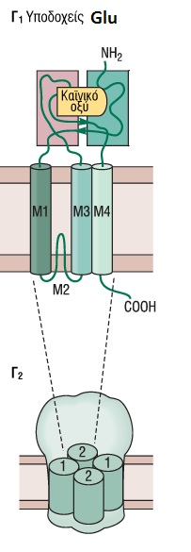
Ιοντοτρόπος υποδοχέας Glu
4 υποομάδες, 2 τύπων,1 και 2
Κάθε υποομάδα έχει 4 διαμεμβρανικές περιοχές,
Μ1-Μ4, η Μ2 σχηματίζει αγκύλη και επενδύει
το εσωτερικό του πόρου.

Slide 16
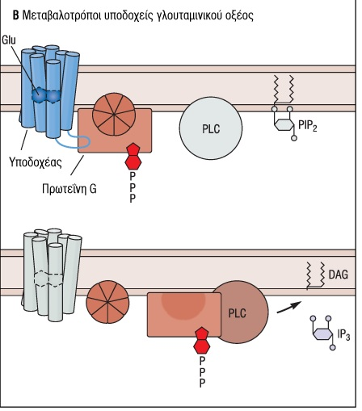
Ρυθμίζουν έμμεσα
Διαύλους ιόντων.

Slide 17
ΑΝΑΣΤΑΛΤΙΚΕΣ ΣΥΝΑΨΕΙΣ
Προσαγωγές ίνες Ia προς ανταγωνιστές μυς προκαλούν ανασταλτικά μετασυναπτικά δυναμικά (IPSP) που υπερπολώνουν τη μεμβράνη. Δημιουργούνται από άνοιγμα διαύλων Cl και ενδεχομένως και K. Οι υποδοχείς είναι μεταβολλοτρόποι. Το άνοιγμα των διαύλων δεν επηρεάζεται από τάση ρεύματος μεμβράνης.

Slide 18
ΑΝΑΣΤΑΛΤΙΚΕΣ ΣΥΝΑΨΕΙΣ
Δυναμικό ηρεμίας κυττάρου -65mV
Δυναμικό Cl -70mV (περισσότερα Cl στο εξωτερικό)
Δυναμικό K -80mV
Στο άνοιγμα των διαύλων, η ηλεκτροχημική δύναμή ωθεί Cl στο εσωτερικό του κυττάρου και Κ στο εξωτερικό, άρα υπάρχει θετική προς τα έξω ροή ρεύματος και άρα υπερπόλωση μεμβράνης.
Το δυναμικό της μεμβράνης απομακρύνεται από τον ουδό -55mV και άρα απαιτείται μεγαλύτερη διεγερτική ώση για να φτάσει το κύτταρο στο ουδό

Slide 19
ΑΝΑΣΤΑΛΤΙΚΟΙ ΔΙΑΒΙΒΑΣΤΕΣ
GABA. γ αμινοβουτυρικό οξύ.
Υποδοχέας GABAA. Ιοντοτρόπος, ελέγχει δίαυλο Cl. Προσδένονται επίσης οι βενζοδιαζεπίνες και τα βαρβιτουρικά σε διαφορετικές θέσεις αλλά επηρεάζουν την πρόσδεση των άλλων. Αποτελείται από 5 υποομάδες- α, β, γ (βλ. υποδ Ach)
Υποδοχέας GABAB. Μεταβολλοτρόπος, ενεργοποιεί καταρράκτη 2^{ου} αγγελιαφόρου που τελικά ενεργοποιεί δίαυλο Κ.
Gly. Γλυκίνη. Ενεργοποιεί δίαυλο Cl.

Slide 20
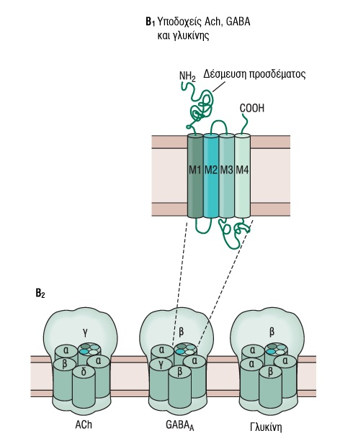
Ιοντοτρόποι υποδοχείς.
5 υποομάδες
Κάθε υποομάδα έχει 4 διαμεμβρανικές περιοχές Μ1-Μ4.
Η περιοχή Μ2 επενδύει το εσωτερικό διαύλου

Slide 21
Το αποτέλεσμα ενός συναπτικού δυναμικού δεν καθορίζεται από το διαβιβαστή αλλά από το είδος των διαύλων που ελέγχονται από το διαβιβαστή. Οι περισσότεροι αναγνωρίζονται από διάφορους υποδοχείς διαύλους, δρουν όμως κυρίως σε υποδοχείς του ενός ή του άλλου τύπου. Το Glu δρα συνήθως σε διεγερτικούς και το GABA και η Gly σε ανασταλτικούς.

Slide 22
ΜΟΡΦΟΛΟΓΙΚΗ ΔΙΑΚΡΙΣΗ ΣΥΝΑΨΕΩΝ
Τύπου Gray I. Γλουταμινεργικές, διεγερτικές, μεγαλύτερο εύρος σχισμής, η προσυναπτική ενεργός ζώνη είναι μεγάλη με πυκνές προσεκβολές και πυκνή μετασυναπτική μεμβράνη.
Τύπου Gray ΙΙ. GABAεργικές, ανασταλτικές, μικρότερο εύρος συναπτικής σχισμής, μικρή ενεργός ζώνη, ελάχιστος βασικός υμένας.

Slide 23
ΙΔΙΟ ΙΟΝ ΑΛΛΗ ΔΡΑΣΗ
Κ
Διαπερνούν δίαυλο εν ηρεμία – δημιουργία δυναμικού ηρεμίας
Διαπερνούν τασεοελεγχόμενο δίαυλο – επαναπόλωση μεμβράνης κατά το δυναμικό ενεργείας
Διαπερνούν δίαυλο που ενεργοποιείται από 2ο αγγελιαφόρο-υπερπόλωση μεμβράνης (GABAB)

Slide 24
Ταυτόχρονη μετακίνηση Na-K (νικοτινικός υποδ. Ach) –συναπτική διέγερση
Διαδοχική μετακίνηση Na-K (τασεοελεγχόμενοι δίαυλοι)- δυναμικό ενεργείας

Slide 25
ΔΙΑΥΛΟΙ ΙΟΝΤΩΝ 1.ΤΑΣΕΟΕΛΕΓΧΟΜΕΝΟΙ 2. ΕΛΕΓΧΟΜΕΝΟΙ ΑΠΟ ΔΙΑΒΙΒΑΣΤΗ 3. ΧΑΜΣΑΤΟΣΥΝΔΕΣΕΩΝ
Α. Τα διαμεμβρανικά τμήματα διατάσσονται γύρω από κεντρικό άξονα που αποτελεί δίοδο ιόντων και περιέχει νερό.
Β. Οι δομικές μονάδες είναι παρόμοιες πρωτεϊνικές υποομάδες.
Γ. Η ιοντοεπιλεκτικότητα του διαύλου σχετίζεται με αριθμό υποομάδων και διάμετρο πόρου.
Πιο επιλεκτικοί οι τασεοελεγχόμενοι δ. Na Ca. 4 υποομάδες και στενότερο πόρο.
Λιγότερο επιλεκτικός ο δ. χασματοσύνδεσης: 6 υποομάδες και ευρύς πόρος
Ενδιάμεση επιλεκτικότητα ο νικοτινικός δ. Ach: 5 υποομάδες
Δ. Παρόμοια χωροδιάταξη: το στενότερο τμήμα από έλικες α
Ε. Η μετάβαση από ανοιχτή σε κλειστή κατάσταση συνεπάγεται από μικρές μετατοπίσεις υποομάδων και όχι ριζική ευθυγράμμιση.

Slide 26
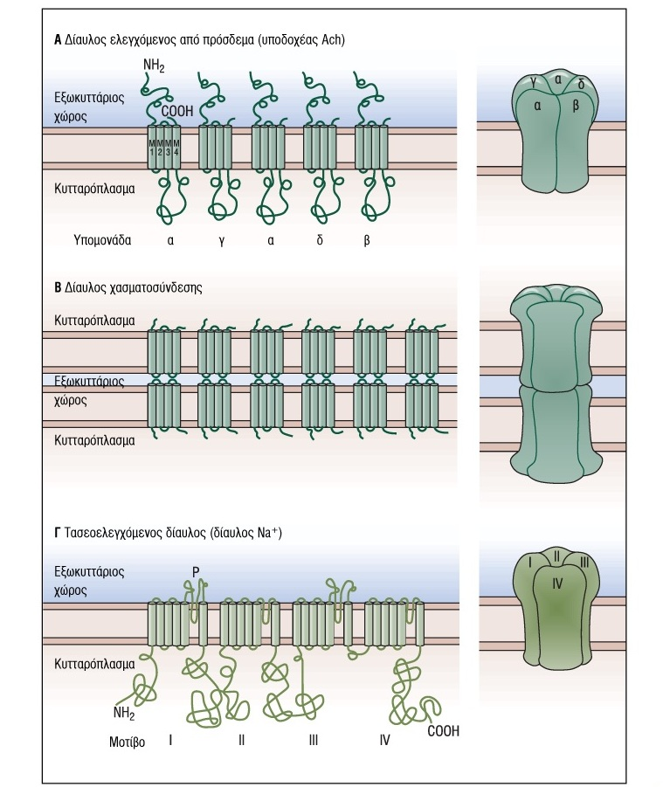
ΔΙΑΥΛΟΙ ΙΟΝΤΩΝ
5 υποομάδες: α, α, β, γ, δ
Κάθε υποομάδα-4 διαμεμβρανικές
περιοχές Μ1-Μ4
6 υποομάδες
Κάθε υποομάδα-4 διαμεμβρανικές
περιοχές
1 πολυπεπτιδική αλυσίδα
4 ομόλογες δομικές περιοχές I-IV
Κάθε μία έχει 6 διαμεμβρανικές
περιοχές α (S1-S6) και περιοχή P

Slide 27
ΕΡΕΘΙΣΜΑΤΑ ΠΟΥ ΕΠΙΔΡΟΥΝ ΣΕ ΔΙΑΥΛΟΥΣ ΙΟΝΤΩΝ
Τάση ρεύματος (δ. Na, K) δυναμικό ενεργείας
Χημικοί διαβιβαστές
Μηχανική πίεση: υποδοχείς διάτασης, αφής
Φως: δ. Ca Na στον αμφιβληστροειδή

Slide 28
Η ολοκλήρωση των συνάψεων επιτυγχάνεται στον εκφυτικό κώνο
Χιλιάδες διεγερτικές και ανασταλτικές συνάψεις σε κάθε νευρώνα.
Δεν αθροίζονται απλά ως τον ουδό -55mV
Η χωρική και χρονική άθροιση εξαρτάται από ιδιότητες κυττάρου (χρονική σταθερά και σταθερά απόστασης) και η θέση της σύναψης συμβάλλει στην αποτελεσματικότητά της.
Διεγερτικές συνάψεις σε δενδρίτες και ανασταλτικές στο κυτταρικό σώμα.
Εκφυτικός κώνος: μεγαλύτερη πυκνότητα δ. Na, χαμηλότερος ουδός

Slide 29
